Slide 1

01
Web programming
발표자료
208 12 이다현
17 임하민
20 조채원
25 홍기웅

Slide 2
01
팀원소개 & 역할
Contents
02
주제선정 & 이유
03
1)홈페이지 소개
04
2)홈페이지 소개

Slide 3

01. 팀원소개
팀원소개 & 역할
조장
1
임하민
아이디어 기획 및 디자인
2
조채원
프로그래밍
3
이다현
보도 자료 찾기, 발표
4
홍기웅
이미지 자료 찾기
공통업무 : 자료 찾기

Slide 4
01
팀원소개 & 역할
02
Contents
주제선정 및 이유
03
1)홈페이지 소개
04
2)홈페이지 소개

Slide 5


02. 주제선정 및 이유
작품 명 : 쉽게 알아보는 4차 산업, 신 재생에너지
주제 : 신 재생에너지
1
주제를 고민..
2
신재생에너지??
3
오!!
주제 정하면서 느낀 점 : 수행평가라서 조금은 부담이 되었었고 조장이 처음인 느낌적인 느낌으로 더 떨렸지만
주제 정하고 하나하나 완성되는 느낌이 들면서 주제 잘 정했다는 느낌이 들었다.

Slide 6
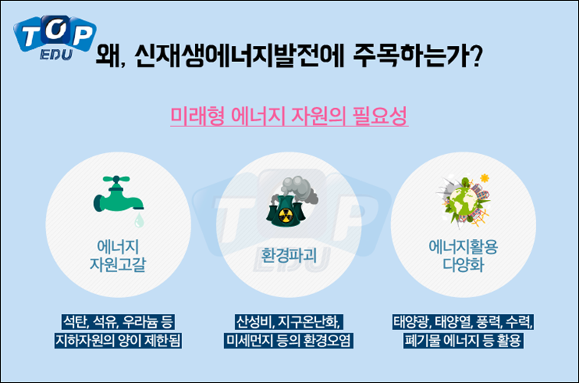
02.주제선정이유
1
우리 실생활 주변에 있지만 인지 못하는 것 중에 하나인 에너지, 잘 사용하고 있는가?
2
미래엔 에너지 고갈 때문에 힘듦을 겪기에
더 이상 지구환경에 피해를 줄이기 위해 우리가 다 알아야 하는 필요지식들
3
우리가 모르는 지식을 보충하기 위하여 보다 쉬운 설명으로
4차 산업으로 더욱 중요해진 신 재생 에너지를 설명하기 위하여

Slide 7
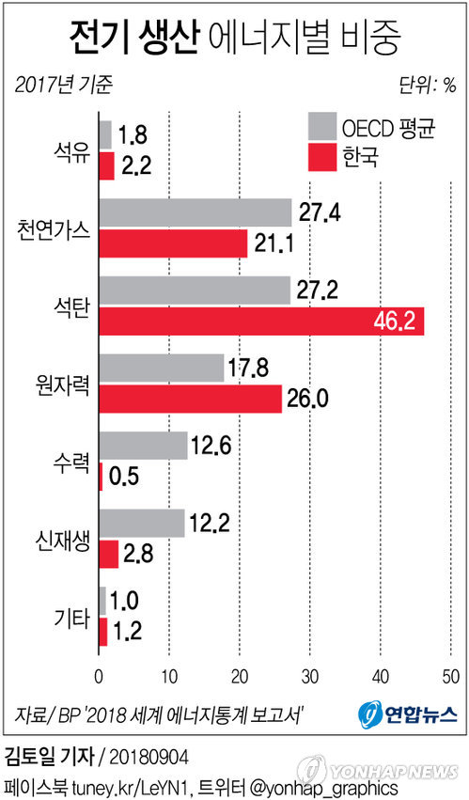
신 재생에너지 발전 중요 이유
나라별 에너지 발전 비중
나라별 신재생 발전
나라별 신재생 발전
나라별 신재생 발전
미국
중국
한국
12.8%중
9.8%
12.8%중
7.3%
12.8%중
2.8%
[출처:2018 기준 연합뉴스]
[출처:2018 기준 연합뉴스]
[출처:2018 기준 연합뉴스]
[출처:2018 기준 연합뉴스]

Slide 8
01
팀원소개
Contents
02
01
주제선정 및 이유
03
1)홈페이지 소개
04
2)홈페이지 소개

Slide 9
03. 홈페이지 소개
메뉴 구성
Main(index)
신재생에너지
소개
고객센터
자료실
사이트맵
공지사항
용어사전
관련사이트
통계자료
일반자료실
보도자료

Slide 10
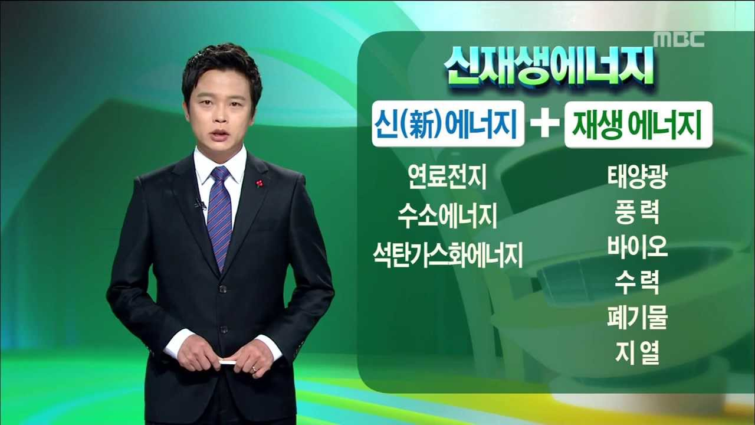
1)홈페이지 소개

Slide 11
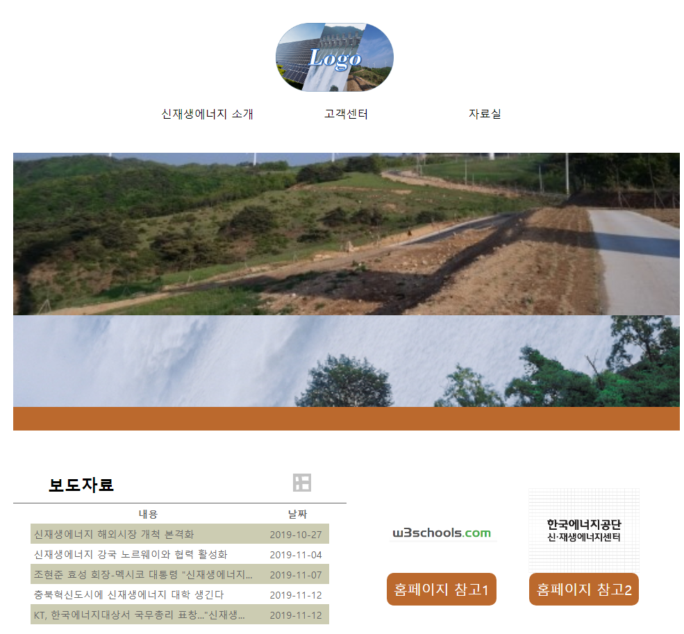
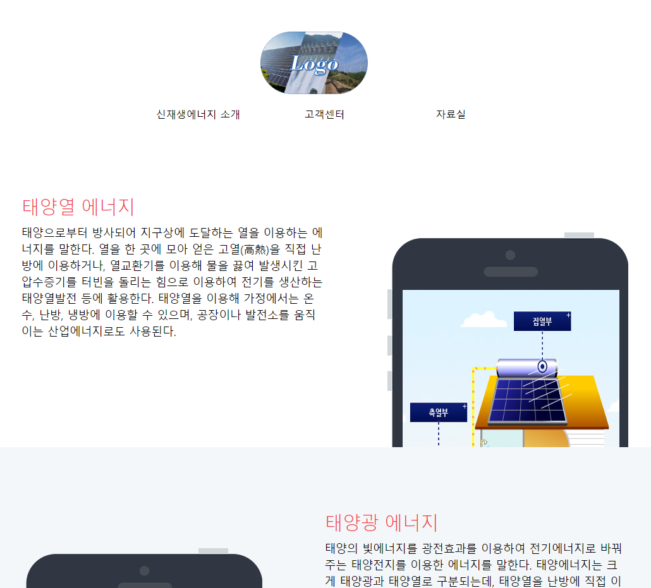
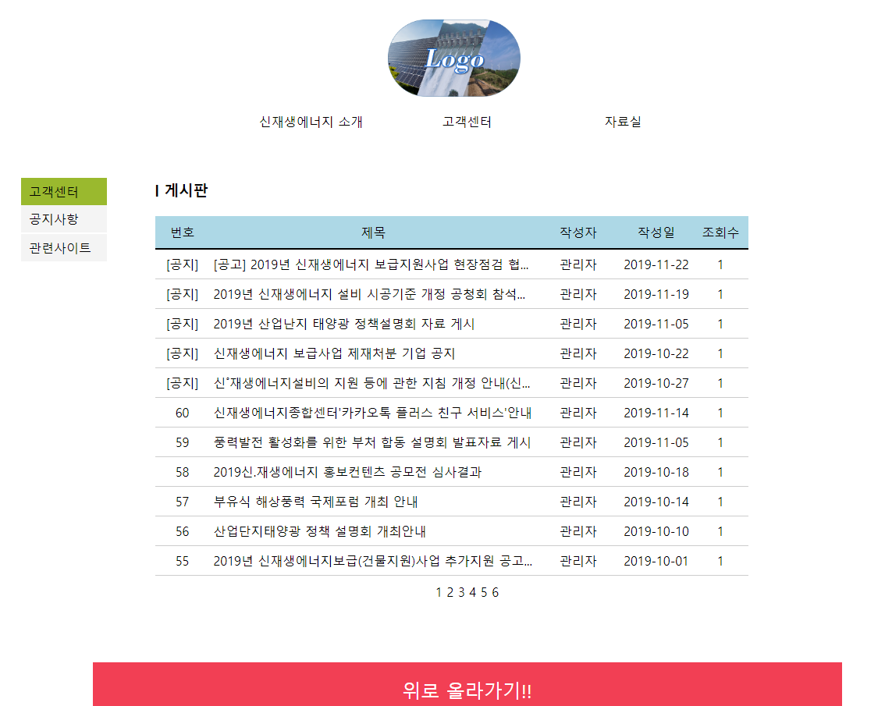
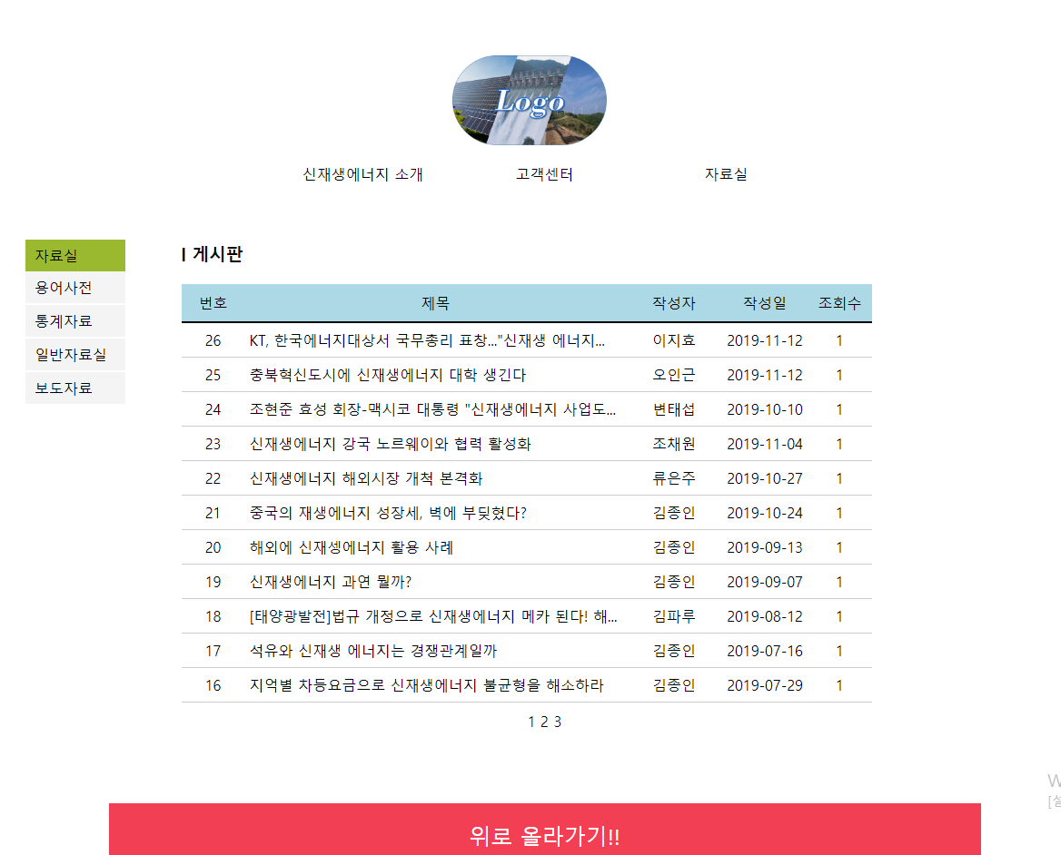
2)홈페이지 소개
SUB_3.HTML
서브1과 같게
게시판으로
공지자료를 보기 쉽게 만들었습니다.
INDEX.HTML
이미지와 로고 디자인에
신경을 썼으며 기본적임을 추구하며 만든
메인 홈페이지입니다.
SUB_1.HTML
게시판으로
공지자료를 보기 쉽게 만들었습니다.
SUB_2.HTML
신 재생에너지를 소개하며
어떠한 종류들이 있는지
자세히 설명하였습니다

Slide 12
05.소제목을 적어주면 될거야 아마
소제목에 대한 멘트를 적어주면 딱 좋을듯한 느낌적인 느낌
1
2
3
4
INDEX
SUB_1
SUB_2
SUB_3
편의성
편의성
편의성
편의성
실용성
실용성
실용성
실용성
디자인
디자인
디자인
디자인

Slide 13
홈페이지를 만들며 느낀 점
조채원
임하민
이다현
홍기웅
웹 페이지를 만들며
너무 어려웠지만
서로 도움요청하고
하나하나 성공하면서
마지막 웹 완성 때
정말로 뿌듯했다
거의 첫 조장으로
처음엔 부담도
되게 많이 있었고
같이 어떻게 하면
잘 만들 수 있을까?
고민을 많이 했는데
마지막에 PPT
다 만들었을 때
매우 뿌듯했다.
자료를 이리저리
여러 번 찾아가며
어디에 넣으면
좋을까?
고민하며 자료전달,
대화 후 만들어진
웹 페이지를 보며
기뻤다
이미지 자료를
찾고 도움이 되고자
열심히 노력한 결과
잘 성공한 거 같아서
뿌듯했다

Slide 14
감
사
합
니
다

